Slide 1
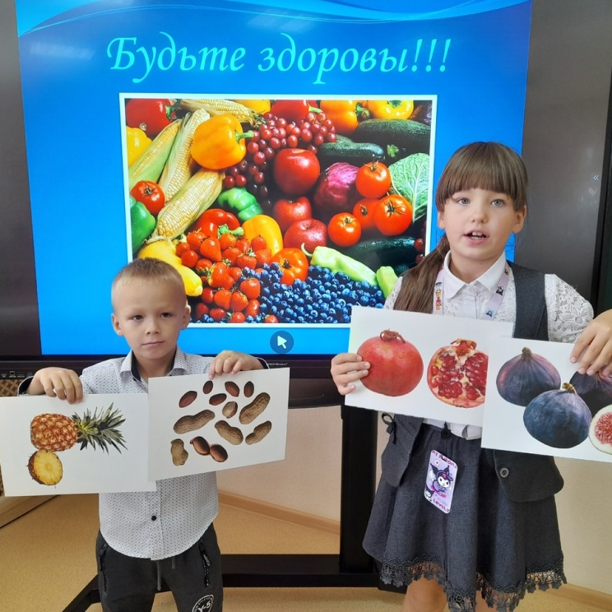
www.youbrand.com
September 1st, 20XX
«Будьте здоровы!»
ОРЛЯТА РОССИИ
1-А класс
МБОУ «Зеленогорская СШ»

Slide 2
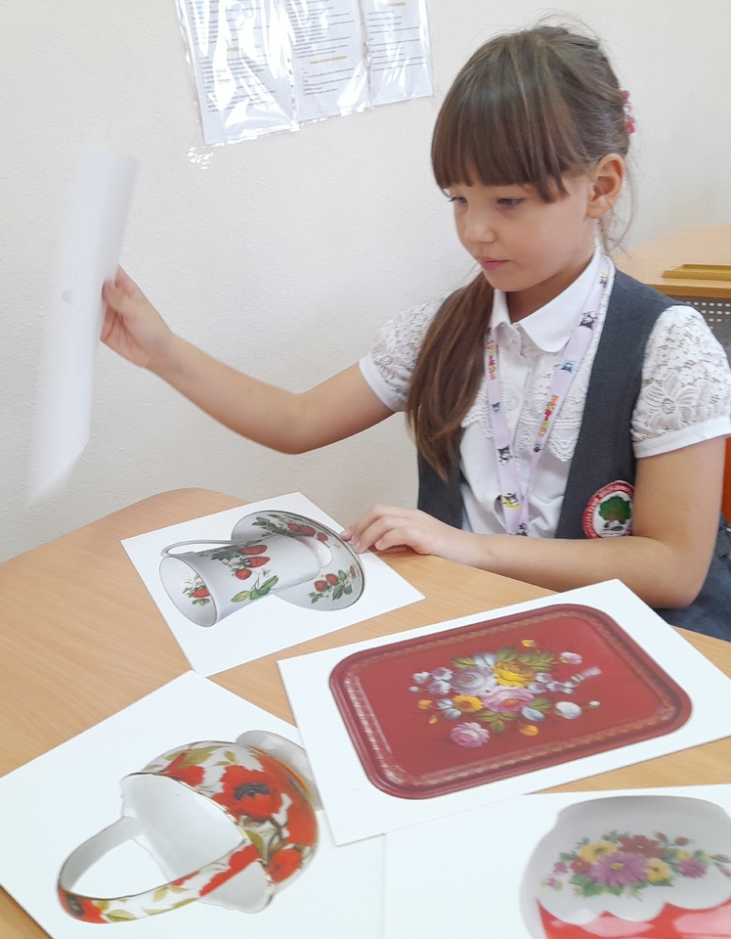


Slide 3
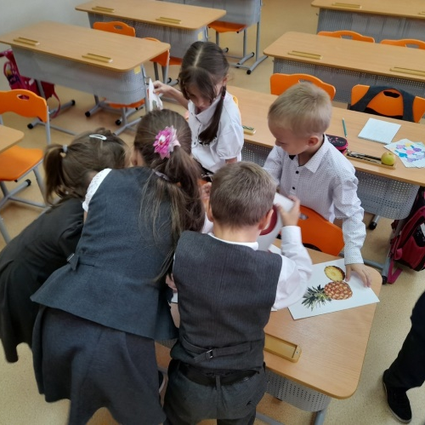
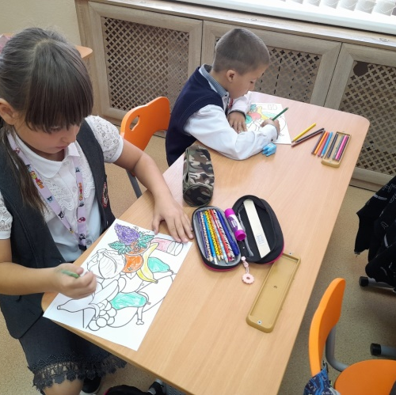
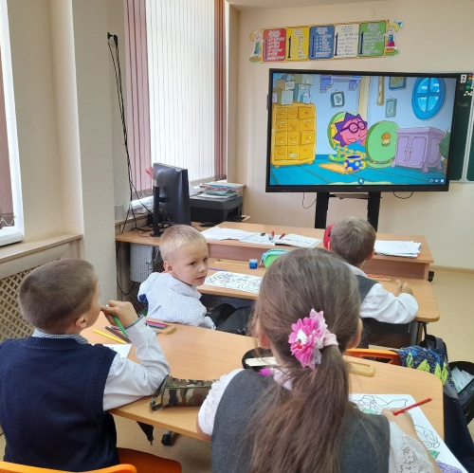
Наши активности
Выбирали
Рисовали
Узнавали
ЗДОРОВУЮ ПИЩУ
ФРУКТЫ И ОВОЩИ
О ПРИНЦИПАХ ЗДОРОВОГО ПИТАНИЯ

Slide 4
Главное в жизни - это здоровье.
С детства попробуйте это понять.
Главная ценность- это здоровье!
Его не купить, но легко потерять.
Наши болезни расскажут потом,
Как мы живём и что мы жуём.
Спортом тело своё укрепляйте!
Пищу полезную употребляйте!

Slide 5
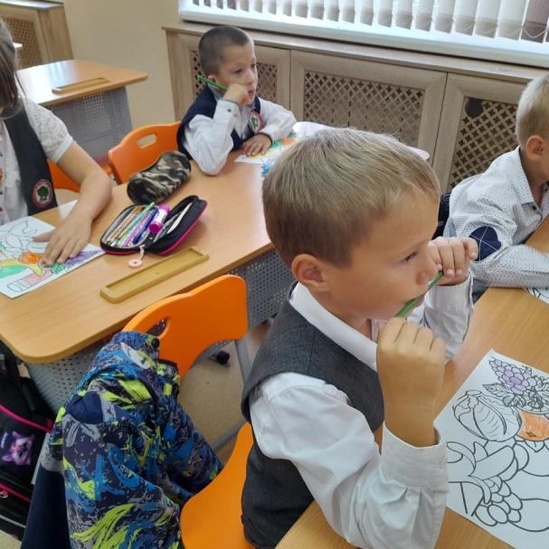
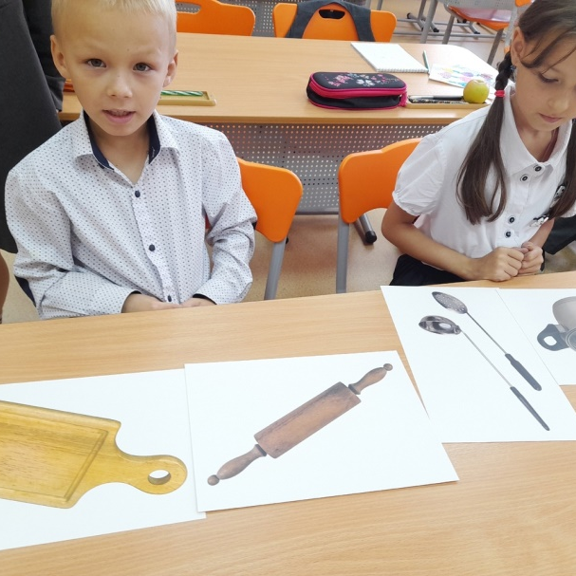
Учимся готовить
Мы продукты выбираем
И посуду подготавливаем

Slide 6
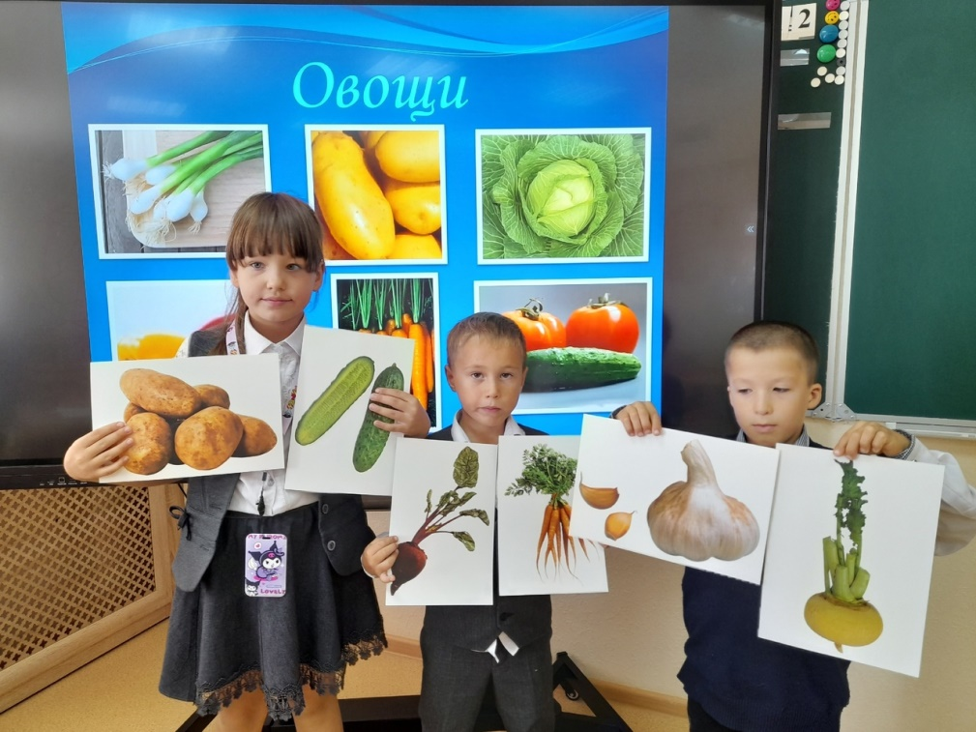
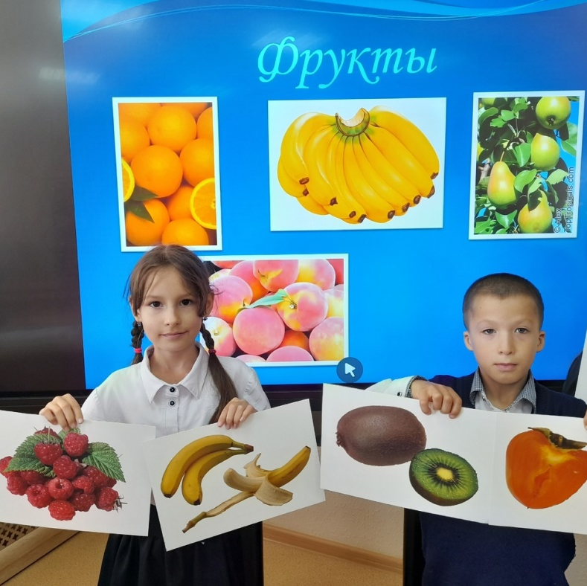

project name

